Slide 1
Un service porté par la Direction de l’information légale et administrative (DILA) et la Délégation à l’emploi et à la formation professionnelle (DGEFP)

Slide 2


Présentation du service Conseillers Entreprises
01

Slide 3






Quel est le problème ?
Des entrepreneurs isolés, des administrations cloisonnées : la nécessaire construction d’un « commun »
Plusieurs millions d’entreprises
Plusieurs milliers d’aides publiques
Manque de temps
Manque de visibilité du rôle de conseil
Méconnaissance des aides
Méconnaissance des partenaires
Problème de ciblage des entreprises
Complexité des offres de services

Slide 4

Quel est l’objectif ?
Concrètement ?
Aider TPE et PME,
les micro-entreprises, les professions libérales en décloisonnant les institutions et en libérant leurs offres de services.
01
Favoriser un conseil
personnalisé et de proximité
02
Aider les entreprises
à se transformer
Emploi, développement économique, attractivité des territoires…
03
Améliorer l’efficacité
de la réponse publique

Slide 5



Quel est le cœur de la machine ?
01
02
03
Le chef d’entreprise exprime un besoin sur le site
Un système de mise en relation s’appuyant sur un carnet d’adresses de 10 000 conseillers
Le ou les conseillers compétents sur le territoire proposent leur aide au chef d’entreprise

Slide 6

Les typologies de besoins
Ressources humaines
Investissement Développement commercial Difficultés financières
Droit du travail
Numérique
Transition écologique & RSE Santé & sécurité au travail Transmission reprise
Autres typologies de besoins

Slide 7





La détection des besoins
Acquisition numérique de besoins qui sont ensuite adressés automatiquement aux partenaires sur leurs champs de compétences
Tisser une toile : mots clés Google, redirections, service de mise en relation intégré dans des sites thématiques, locaux...

Slide 8












































































































La détection des besoins
Informations et démarches
Achat de mots de clés
et promesses métiers à venir
Actes de formalités
Tri des aides
Simulateurs
Parcours usagers personnalisés
Portail TIH Aides Agri

Slide 9

126 000
Plus de
besoins d’entreprises
ont été clôturés par une proposition d’aide après échange avec un conseiller depuis l’ouverture nationale en juin 2022

Slide 10

Des réalisations inédites
Les points forts du service
La méthode du service
40 partenaires nationaux pour couvrir une grande variété de sujets
Suivi de la qualité une mesure de l’impact et de la satisfaction des entreprises
Considérer avant tout les besoins
des entreprises et l’impact du service
Développer un service
appartenant à toutes les parties prenantes
Un cadre juridique
pour le traitement
des données du service
Partage des données
statistiques observées sur les territoires
Apprendre ensemble pour améliorer le service rendu aux entreprises

Slide 11



Vidéo de présentation du service

Slide 12


Démonstration
de la mise en relation
02

Slide 13

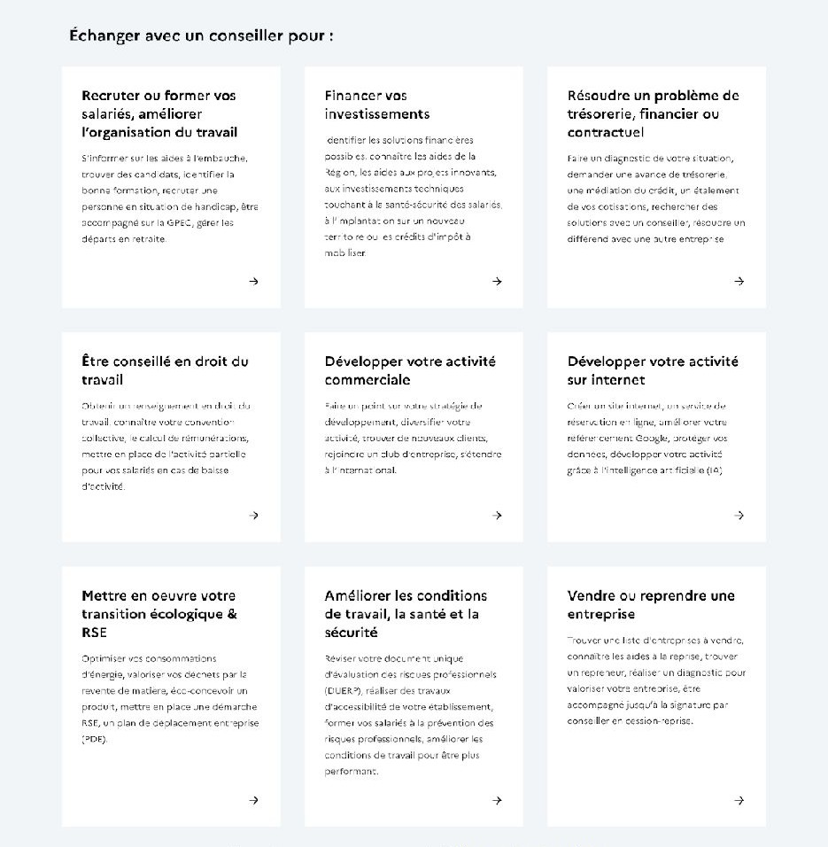

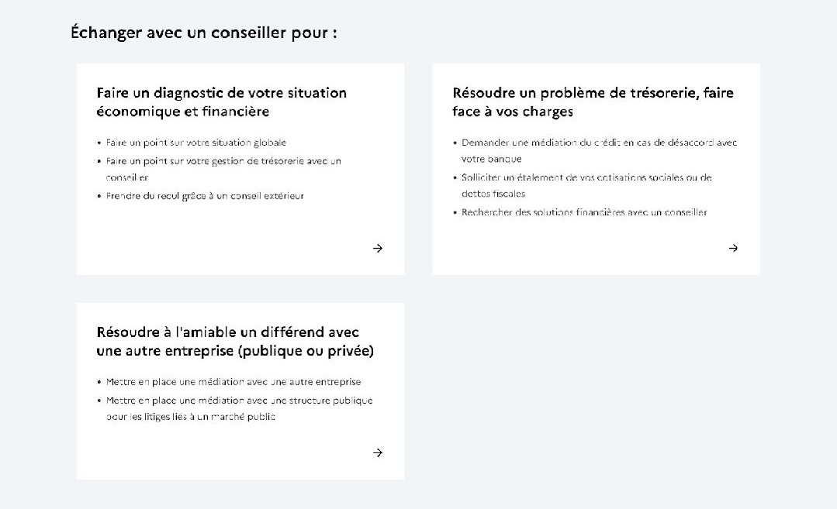
Le dépôt de besoin par le chef d’entreprise
1. Sélection d’un thème
2. Sélection d’un sujet

Slide 14
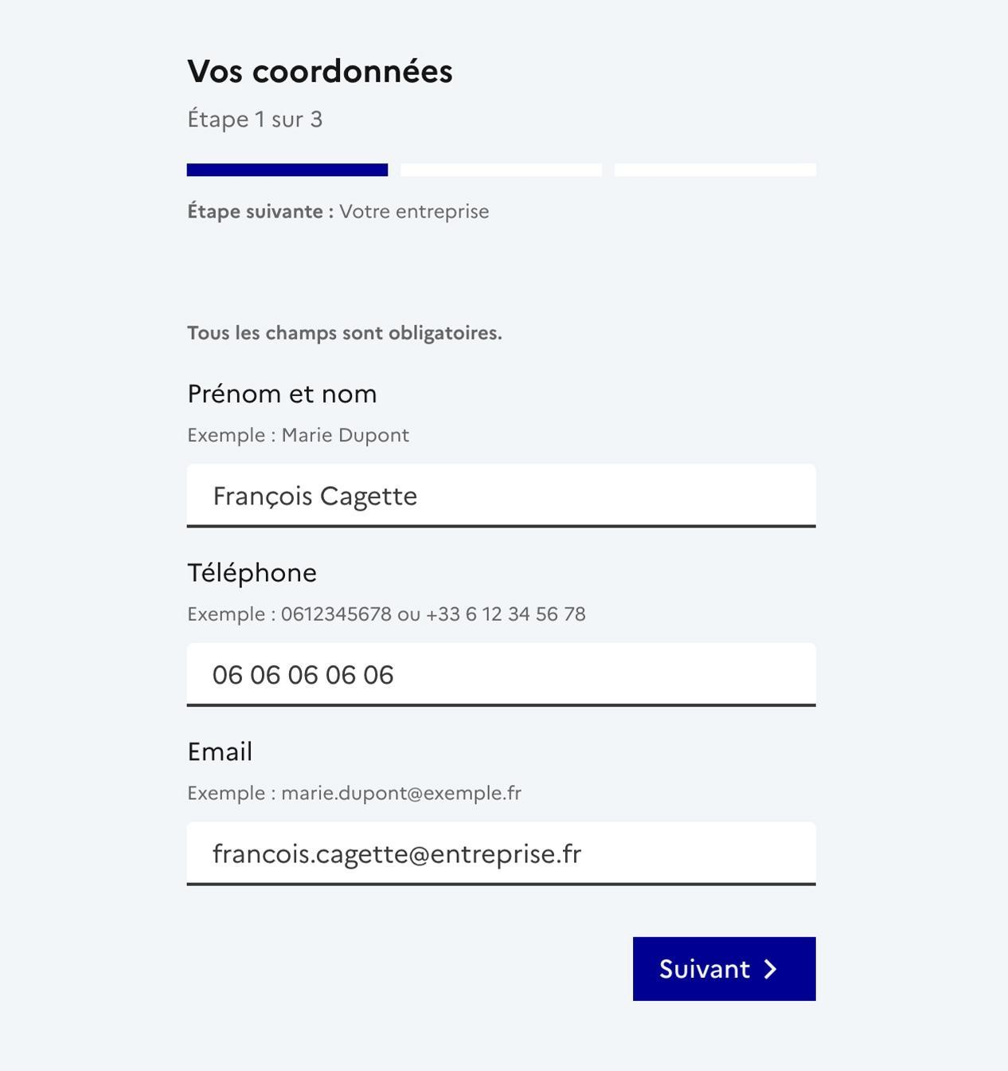
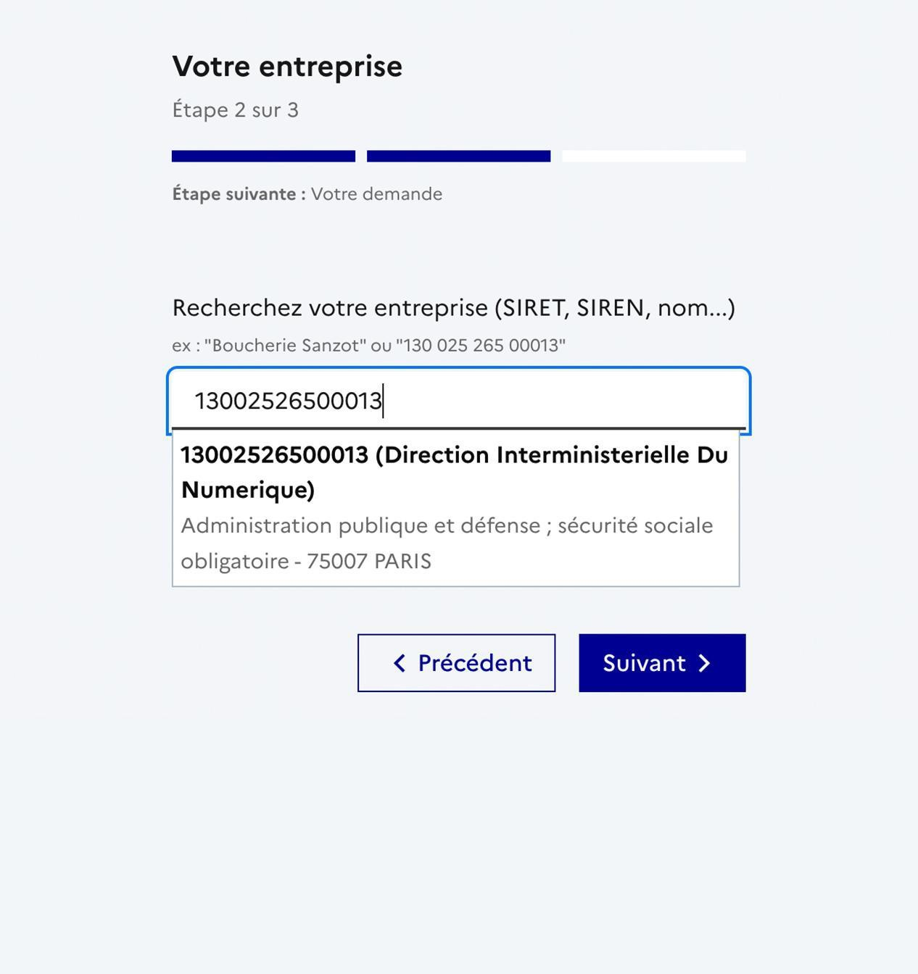
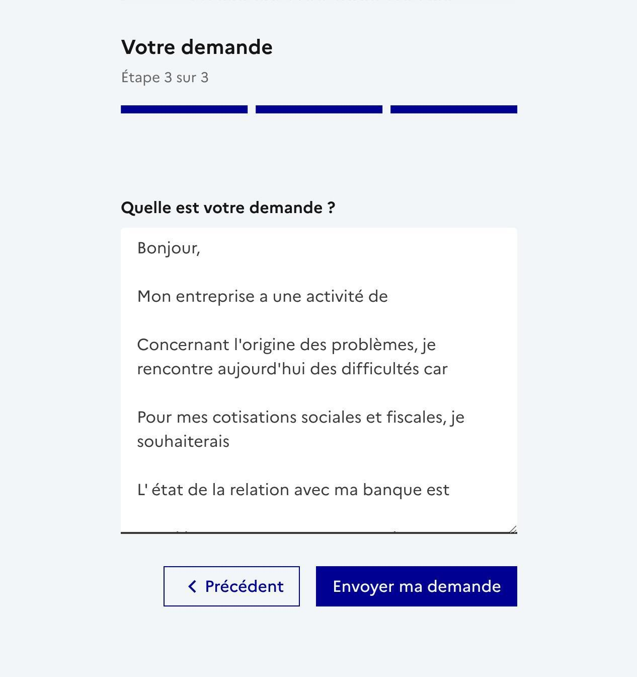
Le dépôt de besoin par le chef d’entreprise
Dépôt du besoin en 3 étapes simples !
Aide à la contextualisation en fonction des sujets, pour
adresser des besoins qualifiés

Slide 15

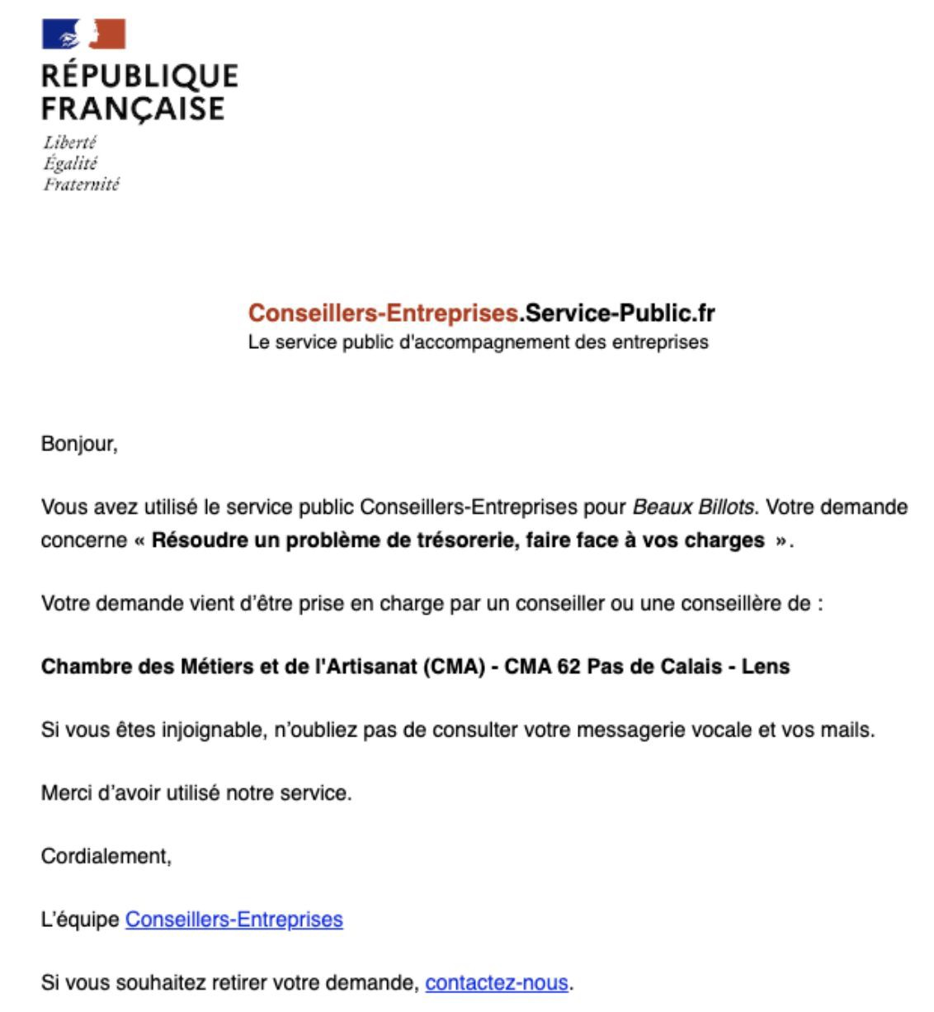

Mail de prise en charge
Message reçu par le dirigeant quand un conseiller prend en charge

Slide 16
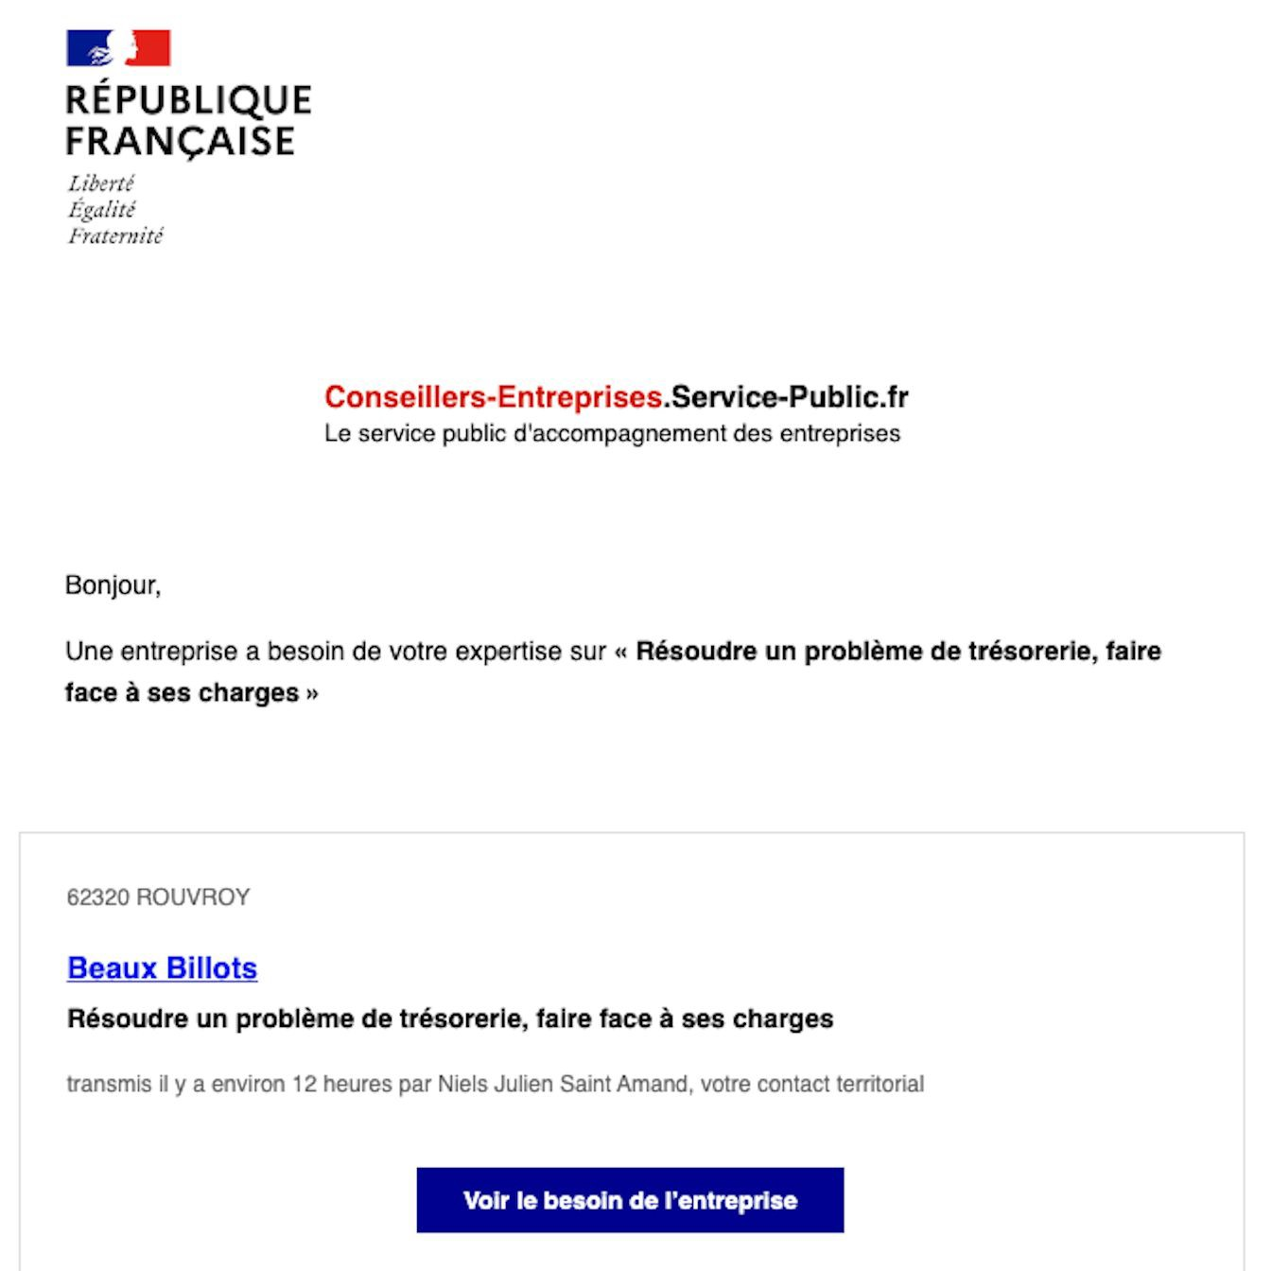

La prise en charge
du besoin par le conseiller
En tant que conseiller expert du sujet, vous êtes notifié par mail

Slide 17

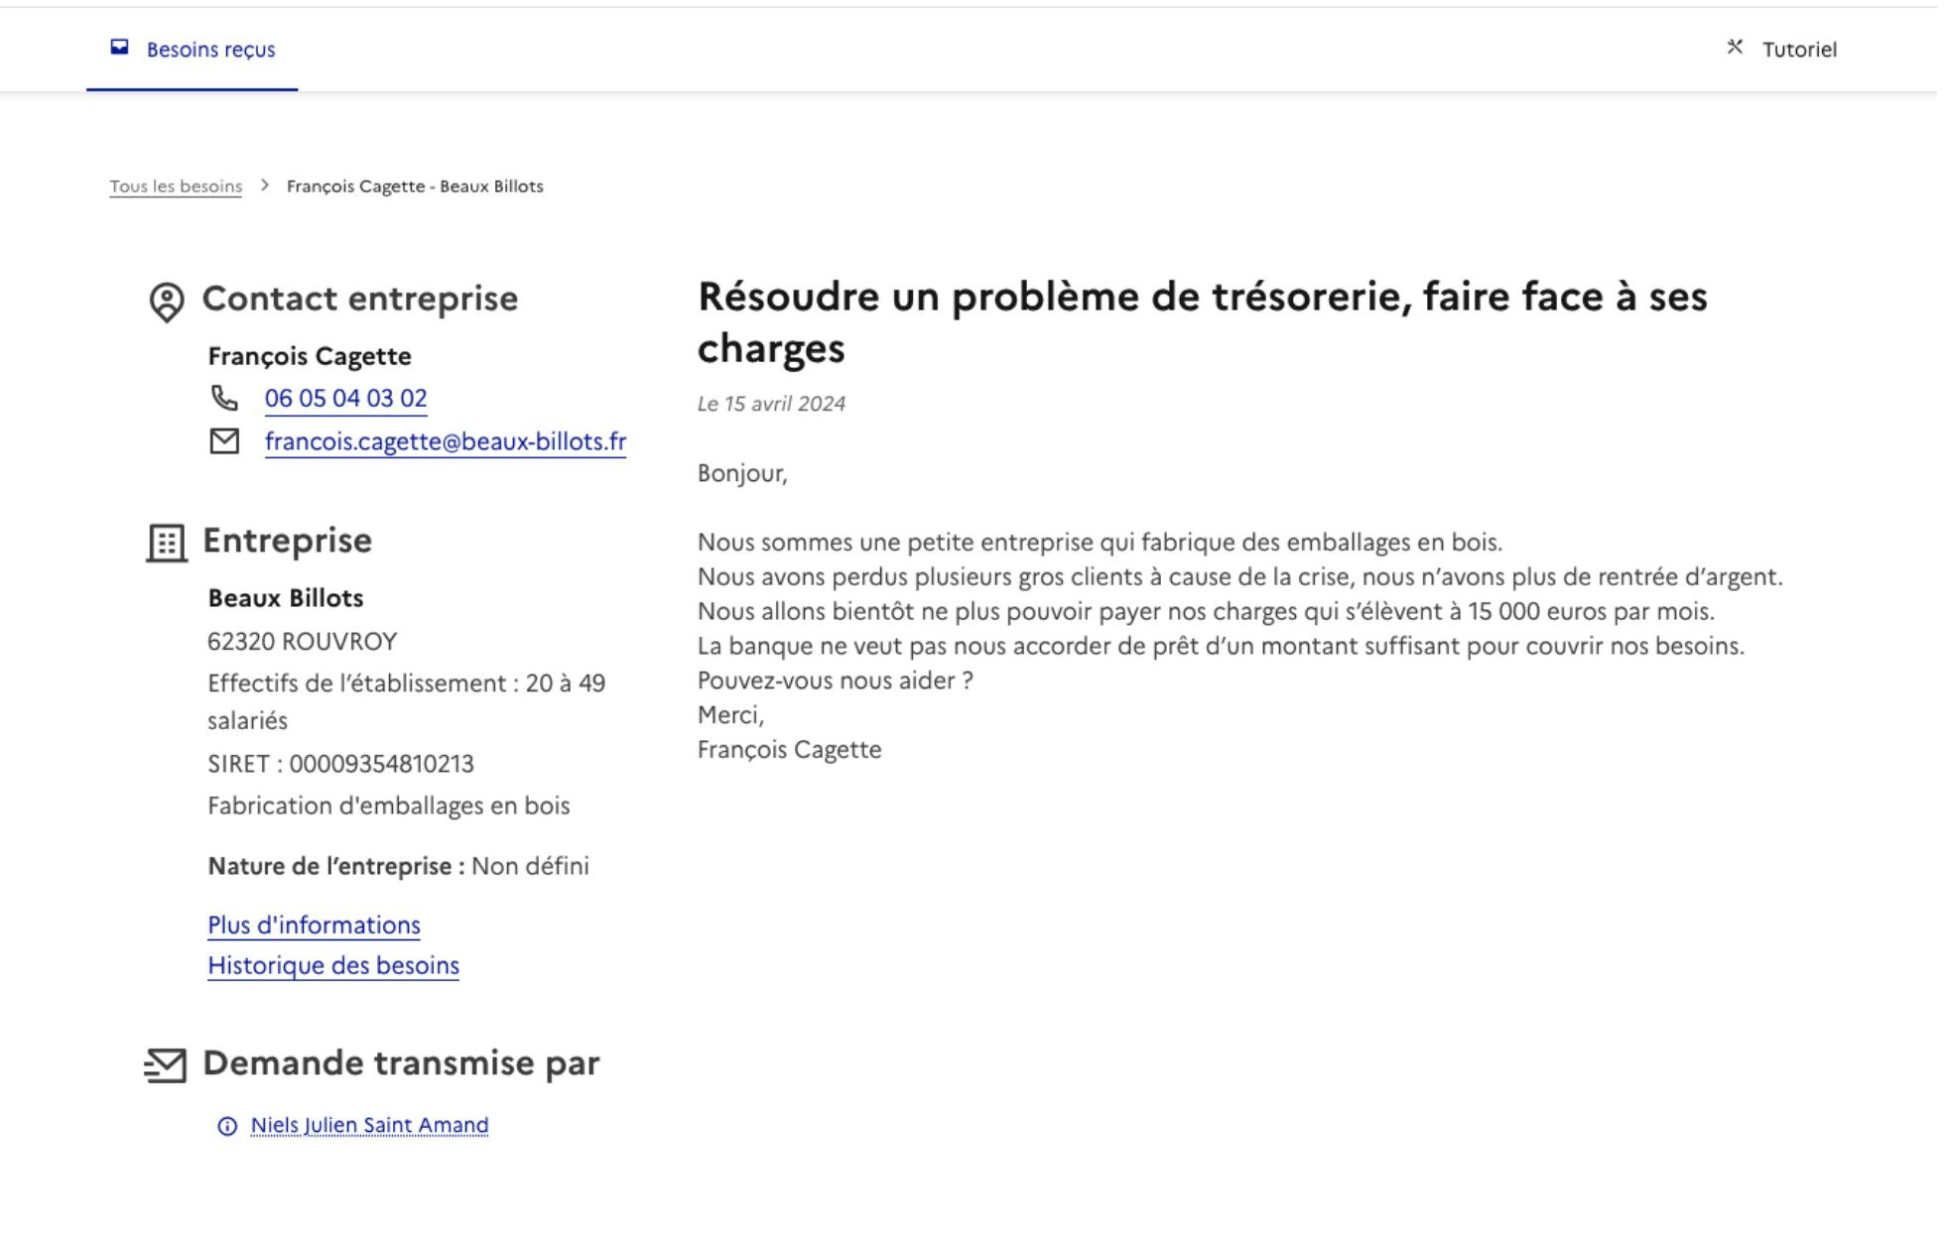
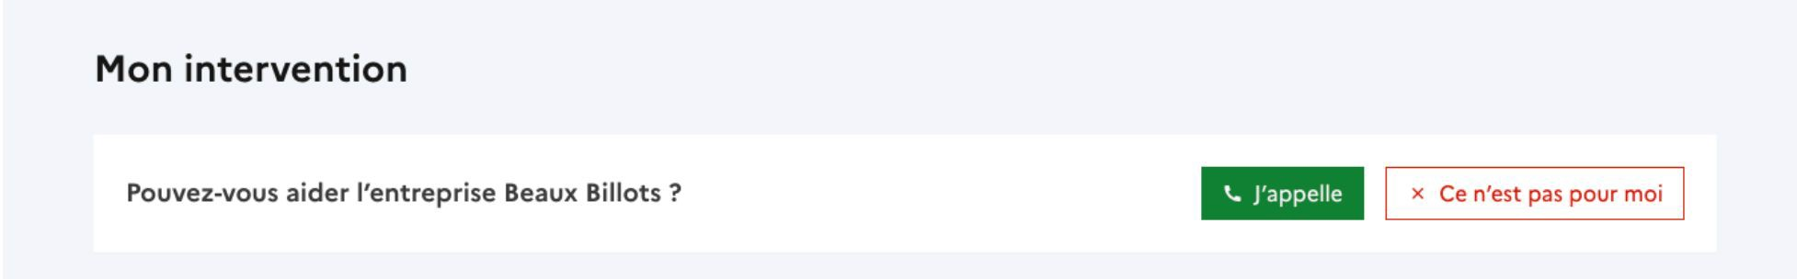
La prise en charge du besoin par le conseiller
1
Détail du besoin
2
1
2
Coordonnées du chef d’entreprise
3
Informations complémentaires sur l’entreprise
3
4
Boutons pour se positionner
4
17

Slide 18
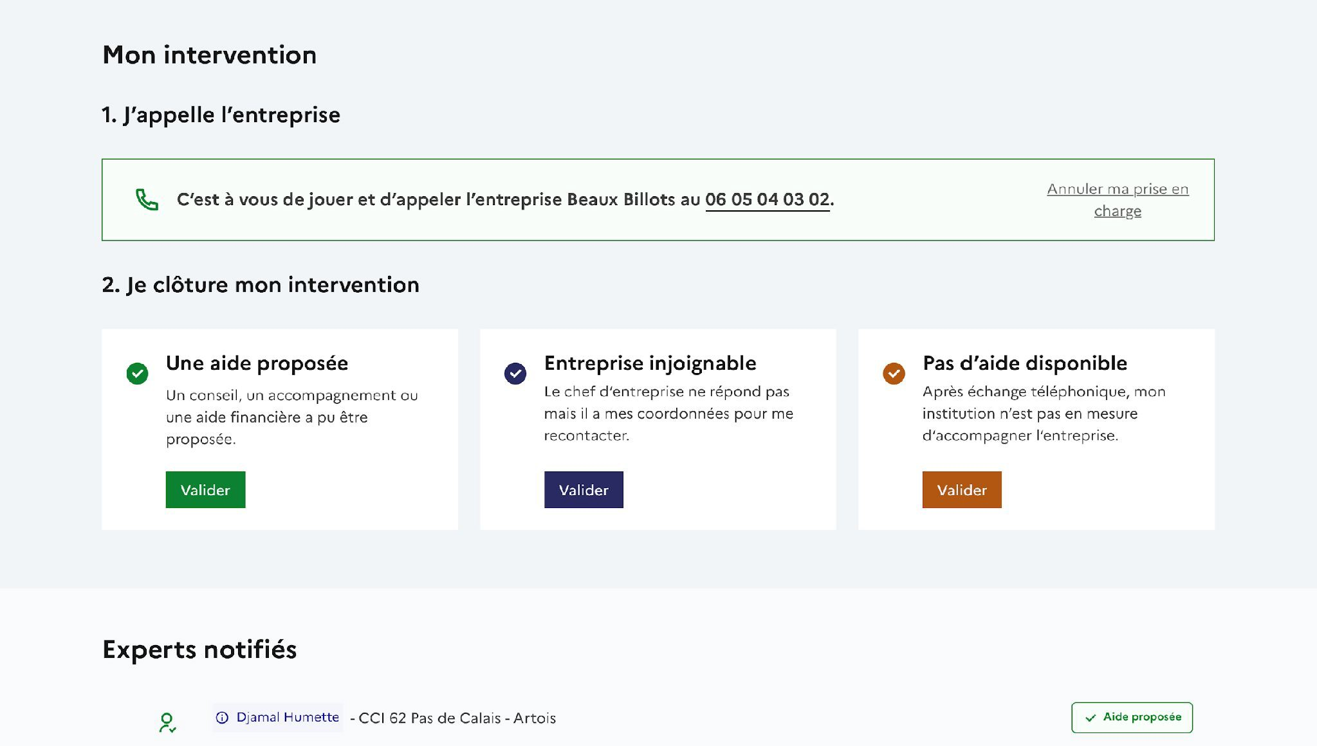
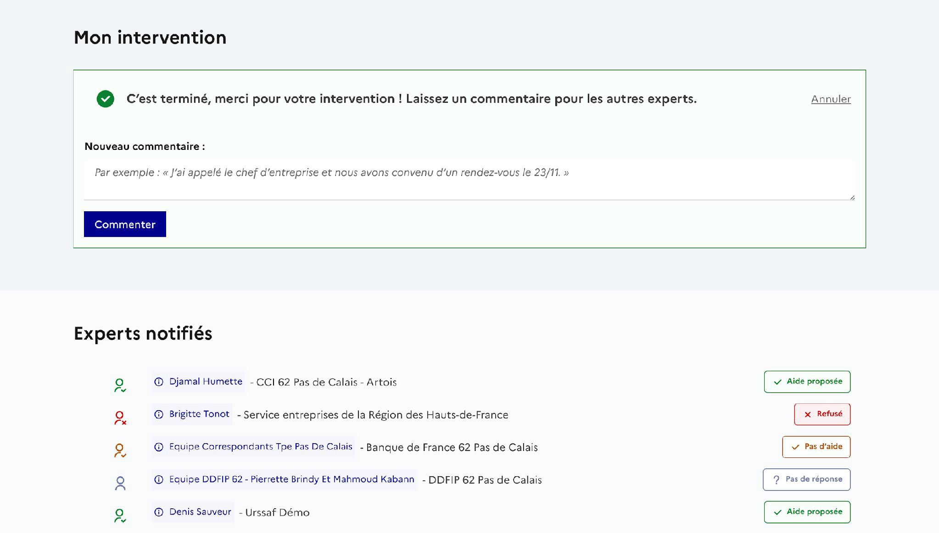
La clôture par le conseiller de son intervention
Boutons de clôture permettant de mesurer les fins d’histoires
Invitation à laisser un commentaire

Slide 19
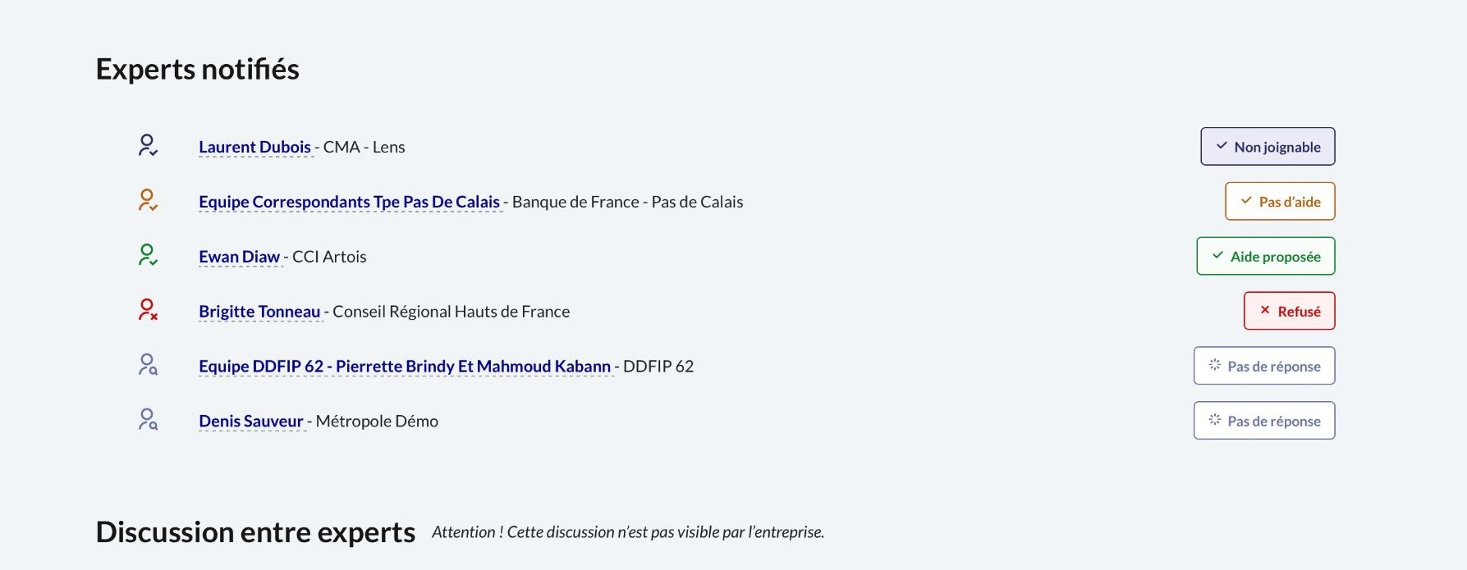
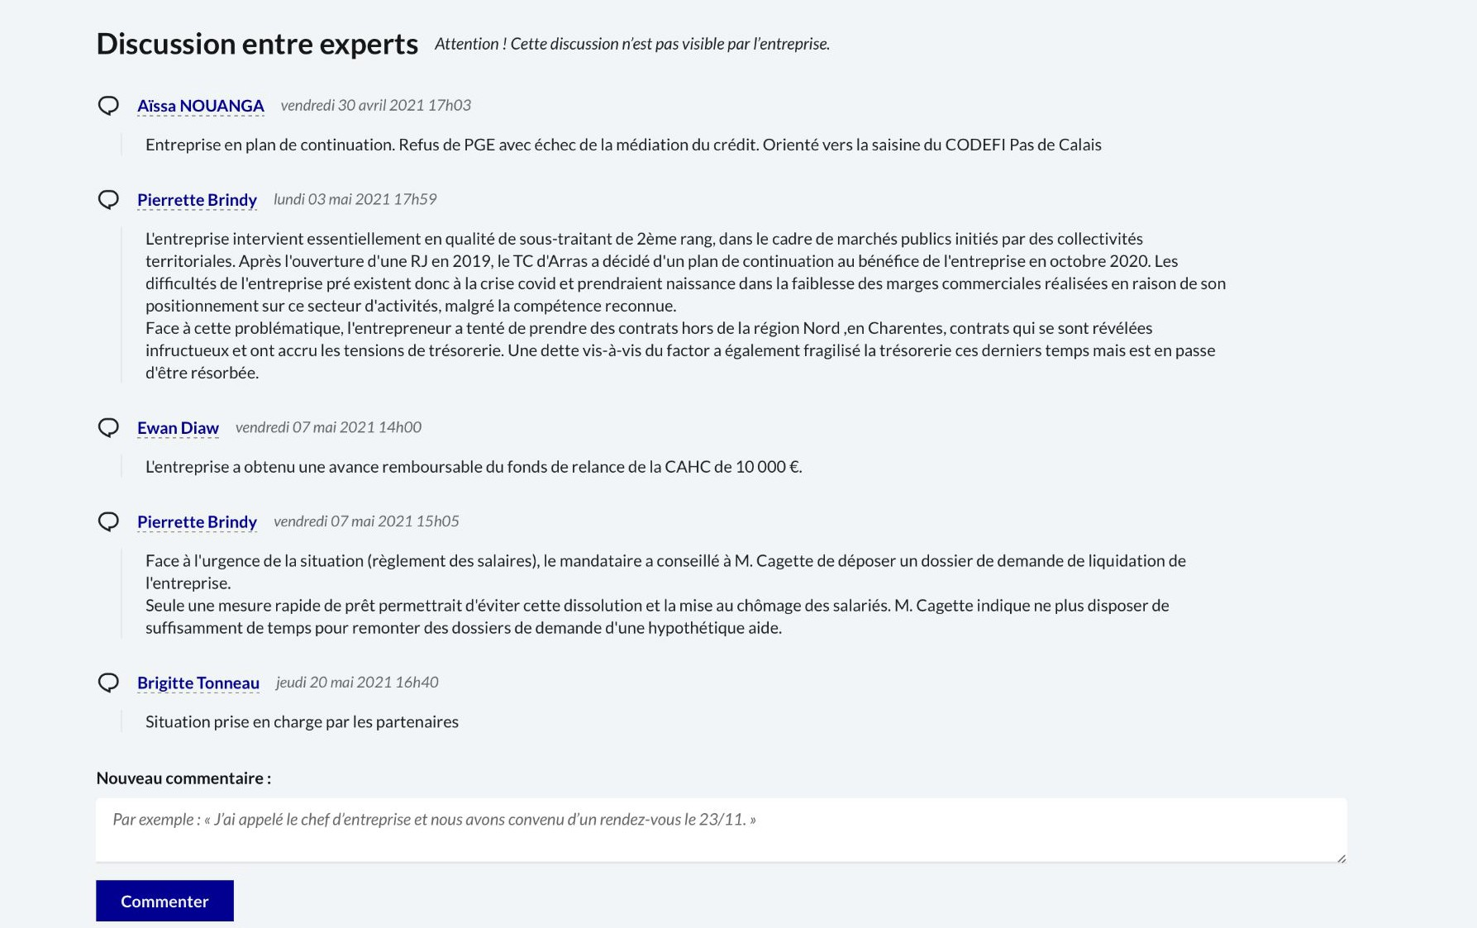
La clôture par le conseiller de son intervention
Autres conseillers notifiés avec leurs statuts
Fil de discussion pour échanger
sur l’entreprise (se partager des informations et
se coordonner pour apporter des réponses complémentaires)

Slide 20

Quelles sont les prochaines étapes ensemble ?
01
S’équiper d’adresses mails CIP pour un parcours fluide depuis le service public
02
Identifier les deux personnes ressources au sein de chaque CIP et ouvrir les accès
Attention, éviter les doubles notifications pour les conseillers CCI
03
Prendre en charge les besoins et exploiter les données issues
des indicateurs d’impact, des retours des dirigeants et des rapports d’actvités
Objectif : déploiement terminé d’ici début décembre 2026

Slide 21


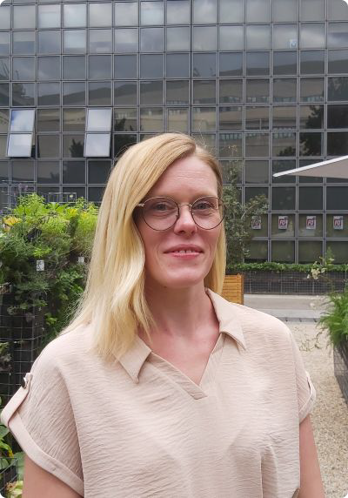
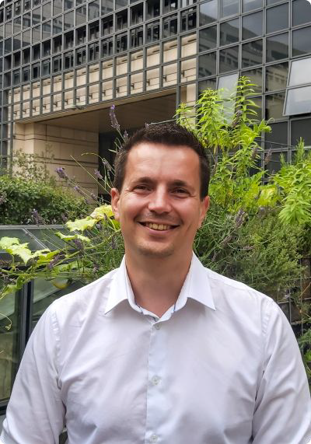
L’équipe à votre service
Ludivine Baclet
Christophe Lecomte
Mélanie Camboni
Niels Julien Saint Amand
Bourgogne Franche-Comté, Ile-de-France, Guyane,
Ile de la Réunion, Mayotte
Bretagne, Hauts-de-France, Pays de la Loire, Provence Alpes Côtes d'Azur, Corse
Centre-Val de Loire, Guadeloupe, Martinique, Nouvelle-Aquitaine, Occitanie
Auvergne Rhône Alpes, Grand-Est, Normandie
ludivine.baclet@entreprises.service-public.gouv.fr christophe.lecomte@entreprises.service-public.gouv.fr
07 70 10 38 12 06 95 23 42 12
melanie.camboni@entreprises.service-public.gouv.fr
niels.juliensaintamand@entreprises.service-public.gouv.fr
06 23 96 29 26
06 18 03 86 83

Slide 22

Tutoriel de prise en charge

Slide 23




















































Nos partenaires
MPL

Slide 24



Merci !
Adeline Latron Responsable du service adeline.latron@entreprises. service-public.gouv.fr

